Slide 1












Förderschwerpunkt Sprache
Fallbeispiele und pädagogische Impulse für den inklusiven Unterricht

Slide 2
Gliederung – Sprache
1. Fallbeispiel Grundschule
1.1 Lia (1. Klasse)
1.2 Impulsfragen zu Lia
1.3 Ideen für die Praxis (Lia)
1.4 Allgemeine Impulsfragen
1.5 Allgemeine Impulsfragen – fachspezifische Antworten (Sprache)
2. Fallbeispiel Mittelschule
2.1 Noah (9. Klasse)
2.2 Impulsfragen zu Noah
2.3 Ideen für die Praxis (Noah)
2.4 Allgemeine Impulsfragen
2.5 Allgemeine Impulsfragen – fachspezifische Antworten (Sprache)
3. Exkurs: Lehrer:innensprache: Modellierungstechniken
4. Daten und Fakten zum Förderschwerpunkt Sprache
5. Material und Vertiefung
6. Literaturverzeichnis
7. Herausgeberschaft und Lizenzhinweis

Slide 3
Fallbeispiel Lia, 1. Klasse,
Grundschule
Lia besucht die erste Klasse einer Regelschule. Sie ist sechs Jahre alt und mit Deutsch als Familiensprache aufgewachsen. Bereits im Kindergarten wurde vom Kinderarzt bei Lia ein später Sprachbeginn (Late Talker) festgestellt. Sie zeigte einen auffällig geringen Wortschatz. Bei der Basis Sprachstandserhebung 1 ½ Jahre vor der Einschulung wurde auch ein Sprachförderbedarf festgestellt. Daraufhin wurde sie einem Pädaudiologen vorgestellt, welcher eine Sprachentwicklungsstörung (SES) diagnostizierte.
Im schulischen Alltag äußern sich Lias Schwierigkeiten insbesondere in der Lautwahrnehmung und der phonologischen Bewusstheit. Bemerkenswert ist, dass ihr die Lautanalyse bei einem fremden Sprachvorbild besser gelingt, als wenn sie das Wort selbst artikuliert. Es fällt ihr schwer, Reime zu erkennen, Silben zu klatschen oder Anlaute zu identifizieren. Dies wirkt sich direkt auf ihren Schriftspracherwerb aus, der nur sehr schleppend vorankommt. Sie hat große Mühe, Buchstaben Laute zuzuordnen und einfache Wörter zu synthetisieren. Beim Schreiben von Wörtern treten häufig Auslassungen, Vertauschungen oder Hinzufügungen von Buchstaben auf. Ihr geringer Wortschatz zeigt sich auch im aktiven Sprachgebrauch; sie verwendet oft Oberbegriffe oder umschreibt Dinge, wenn ihr das passende Wort fehlt. Wenn die Lehrerin Aufgaben im Unterricht erklärt, schaut sie häufig zu ihren Mitschüler:innen, um sich an deren Vorgehen zu orientieren und so die Aufgabenstellung zu erfassen. Im Unterrichtsgespräch ist sie daher eher zurückhaltend und sehr schüchtern in der sozialen Interaktion. Dennoch ist sie sehr hilfsbereit, besonders wenn es darum geht, anderen Kindern bei nicht-sprachlichen Aufgaben zu helfen oder Ordnung zu halten.
Sie möchte zwar ihre Hausaufgaben sorgfältig erledigen, findet zuhause jedoch keine adäquate Unterstützung. Da viele der Begriffe auf den Arbeitsblättern – selbst wenn sie mit Bildern illustriert sind – für sie unbekannt sind, kann sie die Aufgaben oft nicht eigenständig bearbeiten.

Slide 4

Fallbeispiel Lia, 1. Klasse,
Grundschule
generiert mit KI-Tools von fobizz

Slide 5
Impulsfragen zu Lia
Kommunikationsfördernde Bedingungen
Wie muss die Lehrkraft ihr eigenes Sprachverhalten anpassen, um Lia das Verstehen und Sprechen zu erleichtern?
Welche Gesprächsregeln oder Rituale im Klassenraum könnten Lia helfen, ihre Scheu beim Sprechen zu überwinden?
Phonologische Bewusstheit
Wie könnte die Lehrkraft verhindern, dass Lia beim Schriftspracherwerb (Lesen/Schreiben) den Anschluss verliert?
Lia gelingt die Lautanalyse besser, wenn sie nicht selbst spricht. Wie kann man das im Unterricht nutzen und welche Sinneskanäle könnte die Lehrkraft nutzen, um Buchstaben und Laute für sie ‚begreifbar‘ zu machen?
Wortschatz
Wie kann die Lehrkraft neue Wörter im Unterricht so einführen, dass Lia sie semantisch vernetzen kann (z. B. Oberbegriffe, Gegenteile), statt sie nur isoliert auswendig zu lernen?
Wie kann die Lehrkraft damit umgehen, wenn Lia aufgrund fehlenden Wortschatzes den inhaltlichen Anschluss verliert (z. B. bei Textaufgaben in Mathe)? Welche Vorentlastung ist hier möglich?

Slide 6
Ideen für die Praxis (Lia)
Kommunikationsfördernde Bedingungen
Positives Kommunikationsklima: Die Lehrkraft sollte ein angstfreies Klima schaffen, in dem Lias Beiträge wertgeschätzt und nicht explizit verbessert werden. (→ Exkurs Modellierungstechniken)
Sprechanlässe schaffen: Integration sprachlicher Rituale (→ Material) wie Begrüßungs- und Reflexionsphasen oder das Versprachlichen von Unterrichtsinhalten ("Ich habe heute gelernt, dass ...") fördern Lias aktive Sprachbeteiligung.
Handlungsbegleitendes Sprechen: Die Lehrkraft kann ihre eigenen Handlungen oder die der Schülerin sprachlich begleiten, um Lia einen Sprechmodus zu bieten, der ihr das Verständnis erleichtert und als Sprachvorbild dient.
Phonologische Bewusstheit
Fremdhören vor Eigenwahrnehmung: Nutzung von Audioaufnahmen für das Abhören mit fremdem Sprachvorbild.
Visuelle Unterstützung: Visualisierung von Lautvorkommen durch Schrift (z.B. Markieren von Lauten im Text) und die Nutzung von Mundbildern, Anlautbildern oder Handzeichen unterstützen die Lautanbahnung.
Lautqualitäten beschreiben: Bewusstmachung von Lautbildung (z.B. "vorne/hinten", "kurz/lang", "stimmhaft/stimmlos").
Wortschatz
Klärung von Begriffen: Unbekannte Begriffe auf Arbeitsblättern aktiv und multisensorisch klären.
Entlastung von Wortschatz: Fachwortschatz in einem Wortspeicher oder Fachlexikon mit visueller Unterstützung (Bilder, Skizzen) etablieren.
Persönliches Wortschatzheft: Wichtige oder besonders schwierige Wörter werden hier mit Informationen festgehalten.

Slide 7
Allgemeine Impulsfragen
Blick auf den/die Schüler:in
Welche internen und externen Ressourcen bringt der/die Schüler:in für sich und die Klassengemeinschaft mit?
Unterricht
In welchen Phasen des Schultags fühlt sich der/die Schüler:in wohl und zeigt positive Verhaltensweisen?
Welche Barrieren oder Probleme könnten für den/die Schüler:in im Unterricht auftreten?
Classroom-Management
Welche Elemente des Classroom-Managements wären in der obigen Situation besonders hilfreich?
Beobachtung/Diagnostik
Welche Formen der Diagnose stehen der Lehrkraft zur Verfügung?
Auf welchen Kompetenzstufen befindet sich der/die Schüler:in? Wie könnten nächste Fördermaßnahmen aussehen?
Lehrkraft-Schüler:in-Beziehung
Wie könnte die Lehrkraft die Beziehung zu dem/der Schüler:in stärken?
Klassengemeinschaft
Wie kann ein positives Klassenklima gefördert werden?
Wie könnten Lehrkraft und Klasse den/die Schüler:in unterstützen?
Unterstützungssysteme
Welche Unterstützungssysteme könnte die Lehrkraft aktivieren bzw. für den/die Schüler:in nutzbar machen?

Slide 8
Allgemeine Impulsfragen – fachspezifische Antworten (Sprache) – Teil 1
Blick auf den Lernenden
Stärken nutzen: Fokus auf außerschulische Interessen, praktische Fähigkeiten und Hilfsbereitschaft legen.
Wohlbefinden: Handlungsaktive, visuell gestützte Phasen ohne direkten Sprech- oder Vorlesedruck schaffen.
Unterricht
Barrieren abbauen: Rein auditive Instruktionen, und offene Sprech-/Schreibanlässe durch Vorstrukturierung und Scaffolding entlasten.
Wortschatzarbeit integrieren: Fachbegriffe in allen Fächern gezielt vorentlasten und visuell zugänglich machen (z. B. durch Wortspeicher).
Classroom-Management
Fokus & Instruktion: Vor dem Sprechen Ruhe und Blickkontakt herstellen. Anweisungen kurz halten und visualisieren.
Sicherheit durch Struktur: Feste Rituale etablieren
Hilfesystem: Verabredete nonverbale Signale, wenn der Lernende Unterstützung anfordern möchte.
Beobachtung/Diagnostik
Qualitative Analyse: Fehler (z. B. beim Schreiben) nicht nur zählen, sondern als Hinweis auf Wahrnehmungslücken deuten.
Leistungsbewertung: Trennung von fachlicher Leistung und sprachlicher Richtigkeit (Nachteilsausgleich/Notenschutz).

Slide 9
Allgemeine Impulsfragen – fachspezifische Antworten (Sprache) – Teil 2
Lehrkraft-Schüler:in-Beziehung
Druckminimierung: Angstfreies Klima schaffen durch alternative Kommunikationswege und Antworten abwarten (5 Sekunden-Regel).
Klassengemeinschaft
Soziale Stärkung: Vergabe von Ämtern zur sozialen Stärkung.
Unterstützungssysteme
Intern: Schulsozialarbeit/Schulpsychologie (besonders bei Rückzug/Vermeidung) und Beratungslehrkräfte.
Extern: MSD Sprache, Logopädie (Transfer von Therapieinhalten), Elternhaus (Beratung zu sprachfreien Alltagsspielen).
Technisch: Digitale Hilfsmittel (Text-to-Speech, interaktive PDFs, Übersetzungs-Tools).

Slide 10
Fallbeispiel: Noah, 9. Klasse,
Mittelschule
Noah ist 14 Jahre alt und besucht die neunte Klasse einer Mittelschule. Er wuchs einsprachig deutsch auf. In sozialen Situationen verhält er sich aufgeschlossen und freundlich. In schulischen Kontexten zeigt er erhebliche sprachliche Defizite.
Sein Sprachverständnis ist stark eingeschränkt. Dies zeigt sich insbesondere beim Verständnis komplexerer Anweisungen im Unterricht. Er benötigt oft eine Vereinfachung der Sprache oder visuelle Unterstützung, um Aufgabenstellungen zu erfassen.
Auch sein Leseverständnis ist gering. Er liest zwar auf einer grundlegenden Ebene, kann aber den Sinnzusammenhang von Texten oft nicht erfassen oder relevante Informationen extrahieren.
Noah verfügt über einen geringen Wortschatz, der es ihm erschwert, sich präzise auszudrücken oder am Fachunterricht aktiv teilzunehmen. Im Bereich der Grammatik zeigen sich deutliche Probleme: Seine Sätze sind oft syntaktisch vereinfacht, unvollständig oder weisen grammatikalische Fehler auf (z.B. falsche Tempusformen). Dies beeinträchtigt sowohl seine mündliche als auch seine schriftliche Ausdrucksfähigkeit erheblich. In schriftlichen Arbeiten fallen zudem Probleme mit der Satzstruktur und dem logischen Aufbau des Textes auf.
Bei sprachlicher Überforderung reagiert Noah häufig mit sozialem Rückzug. Wenn er sich unter Druck gesetzt fühlt, kann es auch vorkommen, dass er für ein bis zwei Wochen der Schule fernbleibt.
Noah ist ein sportbegeisterter Jugendlicher. Er erzählt gerne von Sportereignissen, die er online verfolgt hat und spielt selber aktiv im Fußballverein.

Slide 11
Fallbeispiel: Noah, 9. Klasse,
Mittelschule
generiert mit KI-Tools von fobizz

Slide 12
Impulsfragen zu Noah
Kommunikation & Beziehungsarbeit
Noah zieht sich zurück und schämt sich für seine Defizite. Wie kann die Lehrkraft ihm Feedback geben (Korrekturverhalten), ohne ihn bloßzustellen?
Wie schafft die Lehrkraft eine vertrauensvolle Atmosphäre, in der Noah sich traut, Verständnisfragen zu stellen?
Unterrichtsorganisation & Arbeitsgedächtnis
Noah hat Probleme, langen Instruktionen zu folgen. Wie können Arbeitsaufträge und komplexe Texte so modifiziert werden, dass sein Arbeitsgedächtnis entlastet wird?
Welche Phasen des Unterrichts stellen für Noah vermutlich die größte Hürde dar und wie könnte man diese strukturieren?
Visuelle Unterstützung & Strategien
Woran kann sich Noah orientieren, wenn er den verbalen Input der Lehrkraft akustisch oder inhaltlich nicht vollständig erfasst hat?
Welche Visualisierungen (Scaffolding) helfen ihm, Fachtexte zu erschließen, ohne dass das Material ‚kindlich‘ wirkt?

Slide 13
Ideen für die Praxis (Noah)
Kommunikation & Beziehungsarbeit
Positives Kommunikationsklima: Die Lehrkraft sollte ein angstfreies Klima schaffen, in dem Noahs Beiträge wertgeschätzt und nicht explizit verbessert werden. (→ Exkurs Modellierungstechniken)
Vertrauen: Druck rausnehmen durch alternative Kommunikationswege (z. B. schriftliche Notizen, Dialog-Journal) und feste „Frage-Rituale“ für die ganze Klasse, damit Nachfragen normalisiert wird.
Handlungsbegleitendes Sprechen: Die Lehrkraft kann ihre eigenen Handlungen oder die der Schüler:innen sprachlich begleiten, um Noah einen Sprechmodus zu bieten, dem ihr das Verständnis erleichtert und als Sprachvorbild dient.
Unterrichtsorganisation & Arbeitsgedächtnis
Instruktionen: Anweisungen extrem kürzen (max. 2–3 Schritte) und immer schriftlich fixieren (Tafel/Smartboard), damit Noah sie jederzeit nachlesen kann (Entlastung).
Struktur: Die Instruktionsphase ist die größte Hürde. Blickkontakt und Fokus sicherstellen.
Klärung von Begriffen: Unbekannte Begriffe auf Arbeitsblättern aktiv und multisensorisch klären.
Nachfragehaltung schulen: Die Lehrkraft etabliert eine feste Fragezeit nach Arbeitsaufträgen und ermutigt Noah, Nachfragestrategien zu entwickeln (Comprehension Monitoring).
Visuelle Unterstützung & Strategien
Orientierung: Nutzung von Wortspeichern (Glossar) und visualisierten Abläufen im Raum. Klare Ritualisierung gibt Sicherheit.
Fachtexte (Scaffolding): Anwendung der „Dualen Kodierung“ (Paivio): Text mit abstrakten Grafiken, Diagrammen oder Mindmaps kombinieren. Wichtig: Keine „niedlichen“ Bilder, sondern sachliche Infografiken nutzen, um dem Alter (9. Klasse) gerecht zu werden.

Slide 14
Allgemeine Impulsfragen
Blick auf den/die Schüler:in
Welche internen und externen Ressourcen bringt der/die Schüler:in für sich und die Klassengemeinschaft mit?
Unterricht
In welchen Phasen des Schultags fühlt sich der/die Schüler:in wohl und zeigt positive Verhaltensweisen?
Welche Barrieren oder Probleme könnten für den/die Schüler:in im Unterricht auftreten?
Classroom-Management
Welche Elemente des Classroom-Managements wären in der obigen Situation besonders hilfreich?
Beobachtung/Diagnostik
Welche Formen der Diagnose stehen der Lehrkraft zur Verfügung?
Auf welchen Kompetenzstufen befindet sich der/die Schüler:in? Wie könnten nächste Fördermaßnahmen aussehen?
Lehrkraft-Schüler:in-Beziehung
Wie könnte die Lehrkraft die Beziehung zu dem/der Schüler:in stärken?
Klassengemeinschaft
Wie kann ein positives Klassenklima gefördert werden?
Wie könnten Lehrkraft und Klasse den/die Schüler:in unterstützen?
Unterstützungssysteme
Welche Unterstützungssysteme könnte die Lehrkraft aktivieren bzw. für den/die Schüler:in nutzbar machen?

Slide 15
Allgemeine Impulsfragen – fachspezifische Antworten (Sprache) – Teil 1
Blick auf den Lernenden
Stärken nutzen: Fokus auf außerschulische Interessen, praktische Fähigkeiten und Hilfsbereitschaft legen.
Wohlbefinden: Handlungsaktive, visuell gestützte Phasen ohne direkten Sprech- oder Vorlesedruck schaffen.
Unterricht
Barrieren abbauen: Rein auditive Instruktionen, und offene Sprech-/Schreibanlässe durch Vorstrukturierung und Scaffolding entlasten.
Wortschatzarbeit integrieren: Fachbegriffe in allen Fächern gezielt vorentlasten und visuell zugänglich machen (z. B. durch Wortspeicher).
Classroom-Management
Fokus & Instruktion: Vor dem Sprechen Ruhe und Blickkontakt herstellen. Anweisungen kurz halten und visualisieren.
Sicherheit durch Struktur: Feste Rituale etablieren
Hilfesystem: Verabredete nonverbale Signale, wenn der Lernende Unterstützung anfordern möchte.
Beobachtung/Diagnostik
Qualitative Analyse: Fehler (z. B. beim Schreiben) nicht nur zählen, sondern als Hinweis auf Wahrnehmungslücken deuten.
Leistungsbewertung: Trennung von fachlicher Leistung und sprachlicher Richtigkeit (Nachteilsausgleich/Notenschutz).

Slide 16
Allgemeine Impulsfragen – fachspezifische Antworten (Sprache) – Teil 2
Lehrkraft-Schüler:in-Beziehung
Druckminimierung: Angstfreies Klima schaffen durch alternative Kommunikationswege und Antworten abwarten (5 Sekunden-Regel).
Klassengemeinschaft
Soziale Stärkung: Vergabe von Ämtern zur sozialen Stärkung.
Unterstützungssysteme
Intern: Schulsozialarbeit/Schulpsychologie (besonders bei Rückzug/Vermeidung) und Beratungslehrkräfte.
Extern: MSD Sprache, Logopädie (Transfer von Therapieinhalten), Elternhaus (Beratung zu sprachfreien Alltagsspielen).
Technisch: Digitale Hilfsmittel (Text-to-Speech, interaktive PDFs, Übersetzungs-Tools).

Slide 17
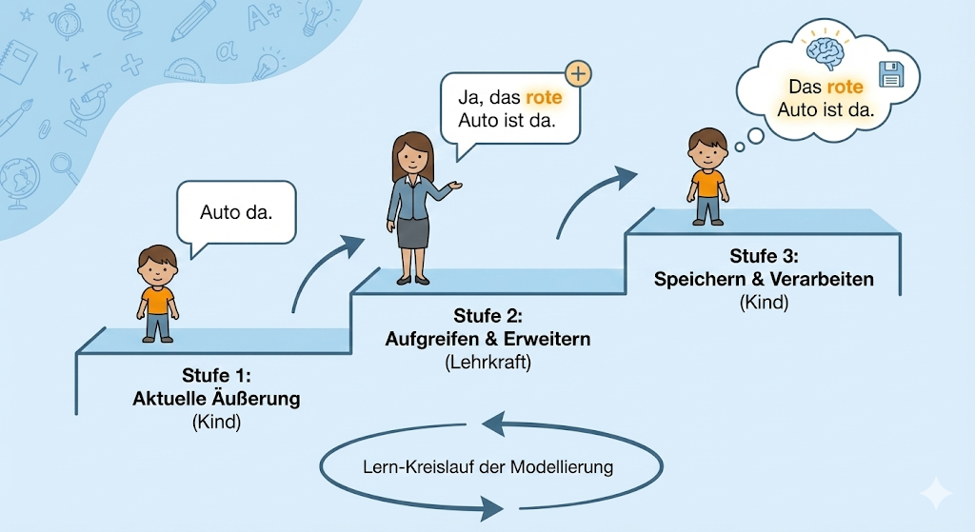
Exkurs: Modellierungstechniken
Bei Modellierungstechniken greift
die Lehrkraft eine fehlerhafte Äußerung des/der
Schüler:in inhaltlich auf und wiederholt sie im direkten Dialog beiläufig in der korrekten
sprachlichen Form, ohne den Fehler explizit zu thematisieren oder zu kritisieren.
Die Haltung
  Inhalt vor Form
  Bestätigen statt Verbessern
Der Anwendungsbereich
  Wortschatz: „Dings“ → „Mikroskop“.
  Grammatik: „Ich gegangen“ → „Ich bin gegangen“.
  Pragmatik/Handlung: Aus einem Wortschwall wird eine strukturierte Erzählung.
ai-generated with www.gemini.com
Quelle: Reber & Schönauer-Schneider, 2011

Slide 18
Modellierungstechniken vor der Äußerung
(Prävention)
Technik | Was passiert? | Beispiel
Präsentation (fokussierter Input) | Ein Zielwort oder eine Struktur gehäuft verwenden. (akustischer Scheinwerfer) | „Schau mal, der Frosch. Der Frosch hüpft. Der Frosch ist grün.“ (Fokus: Wortschatz)
Parallelsprechen (Kommentieren) | Das Tun des Kindes wie ein Sportkommentator begleiten. Worte für Handlungen geben. | Kind malt. L: „Ah, du nimmst den blauen Stift. Jetzt malst du den Himmel.“
Alternativfragen (Wahlantwort) | Die Lösung in der Frage anbieten. Entlastet den Wortabruf. | „Möchtest du den roten oder den blauen Stift haben?“
Quelle: Reber & Schönauer-Schneider, 2011

Slide 19
Modellierungstechniken nach der Äußerung
(Intervention)
Technik | Was passiert? | Beispiel
Korrektives Feedback | Fehler verbessern Inhalt bestätigen, Form korrigieren (implizit). | Kind: „Ich habe gegeht.“ L: „Ja, du bist nach Hause gegangen.“
Expansion (Erweiterung) | Unvollständige Sätze vervollständigen. | Kind: „Auto da.“ L: „Genau, da steht ein Auto.“
Umformung | Struktur variieren Aussage unter Einbau der Zielstruktur. | Kind: „Puppe schlafen.“ L: „Möchtest du, dass die Puppe schläft?“
Extension (Weiterführung) | Inhalt vertiefen Semantische Zusatzinformation geben. | Kind: „Der Hund bellt.“ L: „Ja. Der Hund bellt, weil er Hunger hat.“
Quelle: Reber & Schönauer-Schneider, 2011

Slide 20
Förderschwerpunkt Sprache
Definition
Beeinträchtigung der Sprache, des Sprechens, des Redeflusses, der Stimme und des Schluckens.
Störung der Sprachentwicklung: Verzögerung im Sprachentwicklungsprozess bis ins Schulalter und darüber hinaus.
Erscheinungsformen
Spezifische Spracherwerbsstörung: Betroffenen Kindern gelingt es nur unter erschwerten Bedingungen, sich das linguistische Regelsystem ihrer Muttersprache anzueignen, wobei für Art und Ausmaß der sprachlichen Problematik keine offensichtlichen Primärbeeinträchtigungen verantwortlich gemacht werden können.“ (vgl. Kannengieser 2015, S. 7)
(Selektiver) Mutismus: Betroffene Kinder schweigen in (spezifischen) sozialen Situationen, obwohl sie über ausreichende sprachliche Fähigkeiten verfügen. (vgl. Starke & Subellok, 2015, 1)
Stottern und Poltern (Redeflussstörung)
Maßnahmen
Sprachtherapie / Logopädie
Alternative Möglichkeiten zur Mitarbeit (z.B. Symbole, Gestik, Mimik)
Gegenseitige Achtung und Wertschätzung
Keinen Druck ausüben
Aufklärung der Mitschüler:innen
Nachteilsausgleich
Enttabuisierung des Stotterns (angstfreies Sprechen ermöglichen)
Sprachliche Optimierung (z.B. spezifisch akzentuierte Lehrer:innensprache, Optimierung von Texten, leicht verständliche Sprache); keine inhaltliche Vereinfachung
Visualisieren und Vergegenständlichen
Wortschatzarbeit als Unterrichtsprinzip
Schüler:innen aussprechen lassen
Korrekte Wiederholung fehlerhafter Sätze, ohne die Fehler zu kommentieren
Stellen offener Fragen, sodass Sprechen geübt wird
(vgl. Mayer 2020; Kiel et al. 2018)

Slide 21
Material und Vertiefung - Fachliteratur
Mayer, A. (2020). Förderschwerpunkt Sprache. In U. Heimlich & E. Kiel (Hrsg.), Studienbuch Inklusion (S. 97–107). Bad Heilbrunn: Verlag Julius Klinkhardt.
Leisen, J. (2013). Sprachförderung im Fachunterricht. Eine Einführung für alle Fächer. Braunschweig: Westermann.
Reber, K. & Schönauer-Schneider, K. (2022). Bausteine sprachheilpädagogischen Unterrichts. München: Ernst Reinhardt Verlag.
Reber, K. & Schönauer-Schneider, K. (2022). Sprachförderung im inklusiven Unterricht. Konzepte, Methoden, Materialien. Stuttgart: Kohlhammer.

Slide 22
Material und Vertiefung –
Onlineressourcen
Video
  Was brauchen Kinder mit Sprachentwicklungsstörungen oder –verzögerungen? (Dr. Daniel Holzinger)
PDF
  Checkliste Inklusion S. 14/15 und 33 (LMU)
  Karteikarten: Sprachverständnis als Grundlagen einer gelingenden Kommunikation (S-Team Oberbayern)
  Karteikarten: Verlässlichkeit durch sprachliche Rituale im Förderschwerpunkt Sprache (S-Team Oberbayern)
  Sprachliche Bildung und Sprachförderung in der Schule (Deutsche Gesellschaft für Sprachheilpädagogik)
Online-Plattform
  Inklusionsdidaktische Lehrbausteine: Förderschwerpunkt Sprache (LMU)
  Qualitätsstandards zur Sprachförderung an bayerischen Förderschulen (ISB)
Website
  Sprache. Medien. Inklusion. (Dr. Karin Reber)

Slide 23
Literaturverzeichnis
Bayerisches Staatsministerium für Unterricht und Kultus & Staatsinstitut für Schulqualität und Bildungsforschung (ISB) (2024). Qualitätsstandards zur Sprachförderung an bayerischen Förderschulen. Online verfügbar unter: https://www.isb.bayern.de/schularten/foerderschulen/fz-und-fs/sprache/qualitaetsstandards-zur-sprachfoerderung-an-bayerischen-foerderschulen/ [03.06.2025].
Kannengieser, S. (2012). Sprachentwicklungsstörungen. Grundlagen, Diagnostik und Therapie. München: Elsevier Urban & Fischer.
Kiel, E., Küchler, A., Syring, M. & Weiß, S. (2018). Checkliste Inklusion (2. Aufl.). München: Lehrstuhl für Schulpädagogik.
Mayer, A. (2020). Förderschwerpunkt Sprache. In U. Heimlich & E. Kiel (Hrsg.), Studienbuch Inklusion (S. 97–107). Bad Heilbrunn: Verlag Julius Klinkhardt.
Reber, K. & Schönauer-Schneider, K. (2022). Bausteine sprachheilpädagogischen Unterrichts. München: Ernst Reinhardt Verlag.
Starke, A. & Subellok, K. (2015). Wenn Kinder nicht sprechen – Selektiver Mutismus. Sprachförderung und Sprachtherapie, 4, 2–7.

Slide 24

Herausgeberschaft und Lizenzhinweis
Herausgeber: Projekt BAS!S 2.0 – Arbeitskreis Fallbeispiele Basiskompetenzen Inklusion für die Regelschule
Mitglieder des Arbeitskreises: Andreas Janka (LMU), Fabian Schwab (FAU), Johanna Brünker (JMU), Julia Mach-Würth (Universität Bamberg)
Hauptverantwortlich für dieses Modul (Sprache): Fabian Schwab, Friedrich-Alexander-Universität Erlangen-Nürnberg, basis.schwab@fau.de
Lizenz & Nutzung: Dieses Werk ist lizenziert unter einer Creative Commons CC BY-SA 4.0 Lizenz.
Sie dürfen das Material teilen und bearbeiten, sofern Sie den Urheber nennen und das neue Werk unter denselben Bedingungen veröffentlichen. Die Fallbeispiele dürfen nicht kommerziell genutzt werden.
Bild- & Tonrechte: Die in den Fallbeispielen verwendeten Bilder und Audios wurden mit KI-Tools von fobizz und google generiert.
Stand: Mai 2026

Slide 25
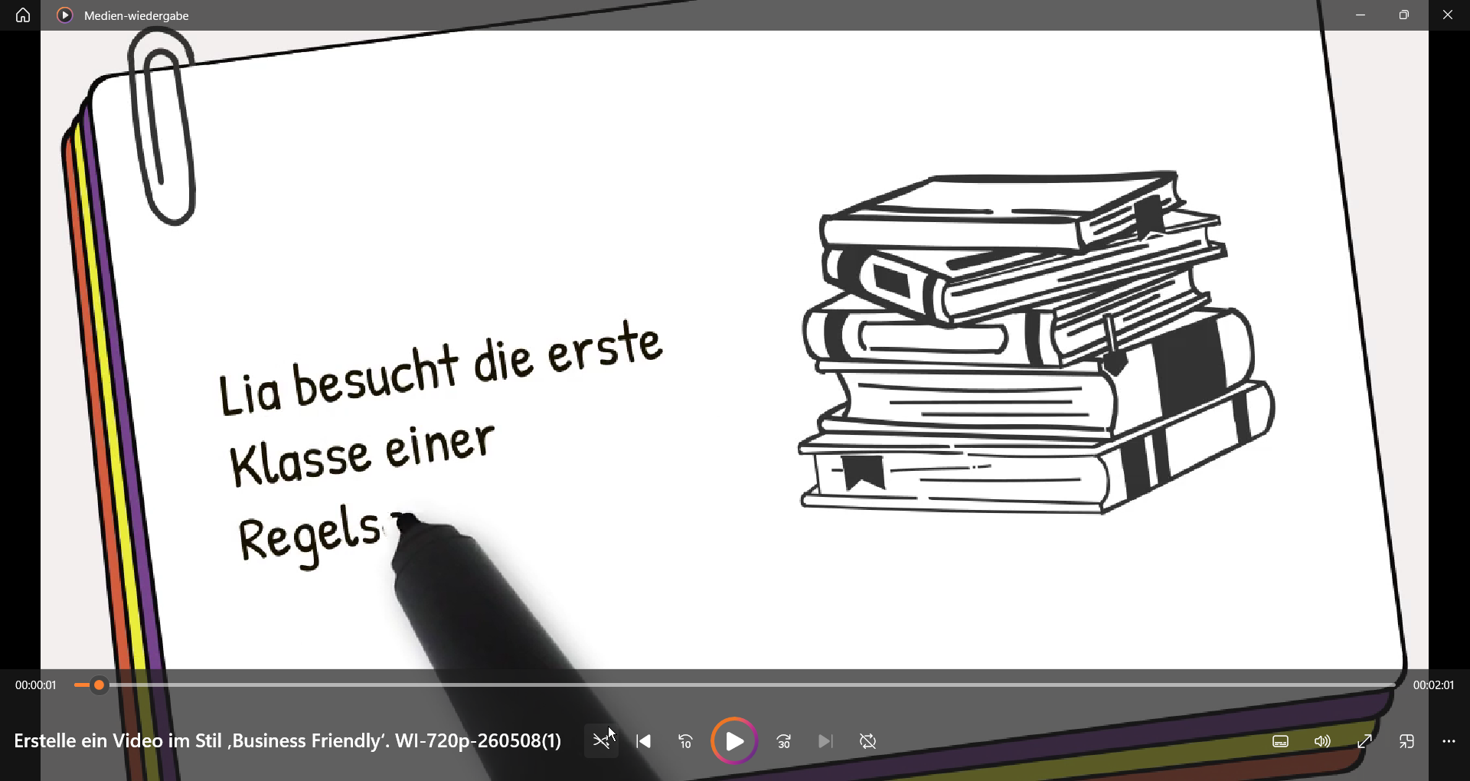
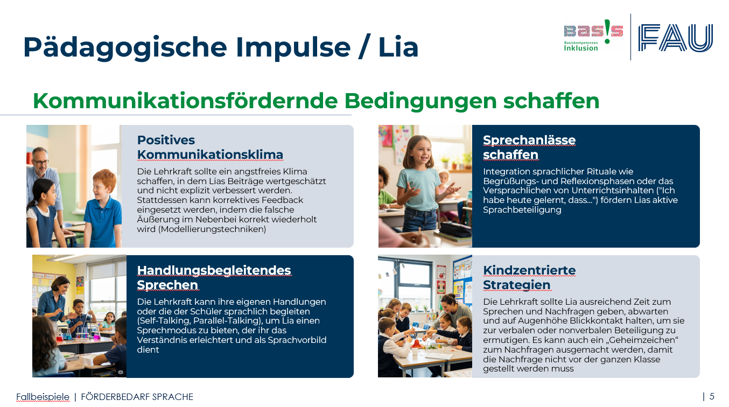
Was kommt noch?
Weitere Fallbeispiele (nicht nur SPF)
Feedback-Schleife
Format-Optimierung
Community of Practice

Slide 26
Konkrete Fragen
Feedback und weitere Ideen
Zugänglichkeit und Verbreitung an der FAU

